Slide 1
The FSL-Chrismas-Project
Von Florina Schreiber, Sebastian Krah & Lisa Wiegand
Modul: 3DMA Dozent: Prof. Grimm HS Fulda WS 2015/16

Slide 2
Die Idee
Das FSL-Christmas-Project
Stille Nacht, heilige Nacht – alles sieht aus wie im Märchen. Draußen schneit es, innen knistert das Kaminfeuer und der festlich geschmückte Weihnachtsbaum wirft ein zauberhaftes Licht ins gesamte Zimmer. Woofy, der Familienhund, liegt schlafend auf seinem Platz. Was könnte dieses Atmosphäre ruinieren? Oder wird Woofy dieses Weihnachstfest ausversehen zerstören? Endet Weihnachten nun im Chaos für die ganze Familie oder bleibt die Welt in Ordnung?
Weihnachtsszenario
Hund jagt Maus -> verursacht großes Chaos
Auflösung: Hund träumt

Slide 3
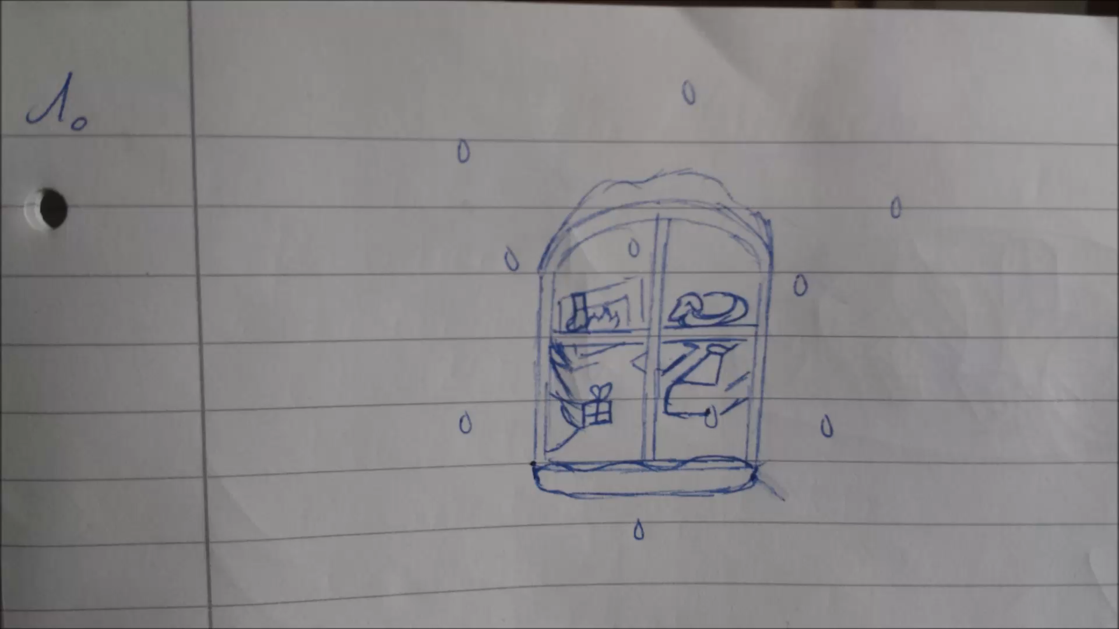
Storyboard

Slide 4
Zeitplan

Slide 5
Risiken & Notlösungen
Risiko: zu viel vorgenommen Notlösung: Abgespekte Modulationen, Gruppentreffen und gegenseitige Hilfe
Risiko: zu lange Renderzeit Notlösung: so viele PC‘s wie möglich belegen

